Slide 1
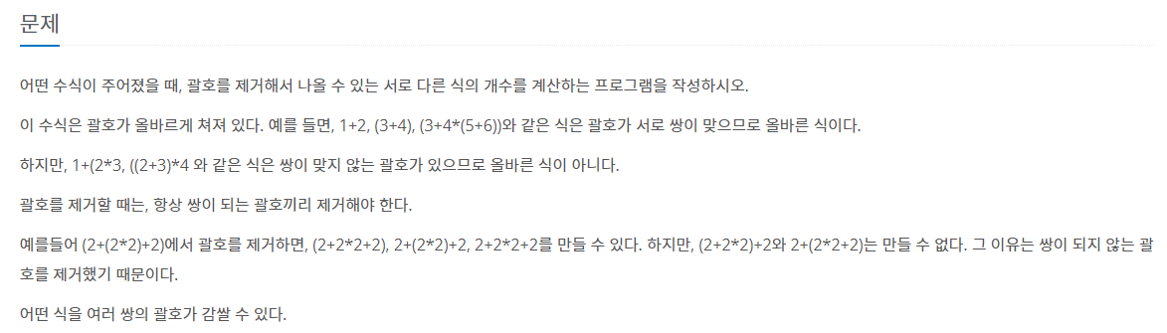
2800 괄호 제거
괄호를 제거해서 나올 수 있는 식 모두
항상 쌍이 되는 괄호끼리 제거해야 한다

Slide 2
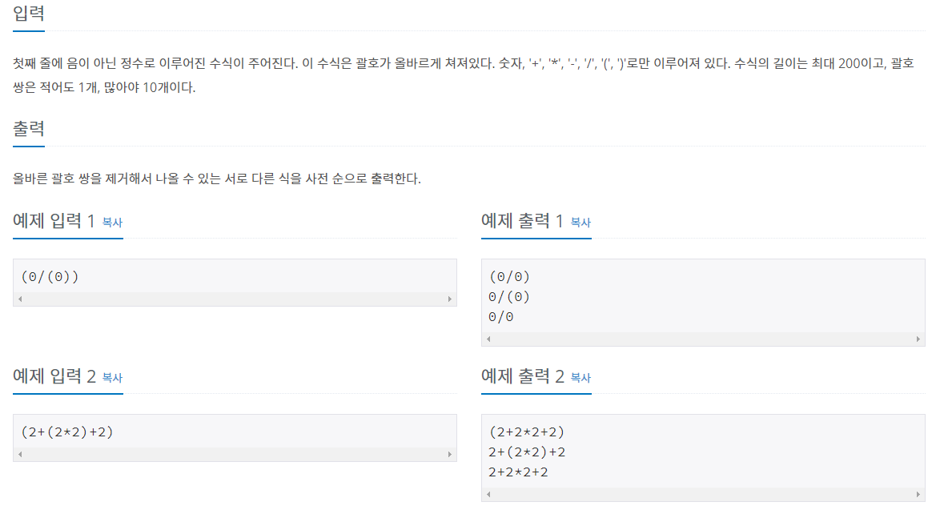
2800 괄호 제거
수식 길이는 최대 200
괄호 쌍은 최대 10개
사전순 출력
(0/(0)) 괄호 쌍 2개
안에 있는 (0/0)
밖에 있는 0/(0)
다 빼버린 0/0
괄호 쌍 2개
안에 있는 (2+2*2+2)
밖에 있는 2+(2*2)+2
다 빼버린 2+2*2+2

Slide 3
2800 괄호 제거
cin >> formula;
for (int i = 0; i < formula.size(); i++) {
char c = formula[i];
if (c == '(') {
stack.push(i);
}else if (c == ')') {
par.push_back({stack.top(),i});
stack.pop();
}
}
수식 받아서
수식 길이만큼
한글자씩
‘(‘ 면 스택쌓고
‘)‘ 면 페어에
스택에 들어있는 친구 > ‘(‘ 위치 랑
현재 위치 > ‘)’ 위치 넣기
(0/(0)) 괄호 쌍 2개
현재 페어 상황 → (3 , 5) , (0 , 6)
(idx, cnt) 뒤에서 사용하는 거 보면서 설명하께
dfs(0,0);

Slide 4
2800 괄호 제거
if (cnt > 0) {
string s = "";
for (int i = 0; i < formula.size(); i++) {
if (a[i]){
continue;
}
s += formula[i];
}
seet.insert(s);
}
for (int i = idx; i < par.size(); i++) {
if (visit[i]){
continue;
}
visit[i] = true;
a[par[i].first] = true;
a[par[i].second] = true;
dfs(cnt + 1, idx + 1);
visit[i] = false;
a[par[i].first] = false;
a[par[i].second] = false;
}
지금 cnt가 0이니까
여기 먼저 보겠음

Slide 5
2800 괄호 제거
(0/(0)) 괄호 쌍 2개
현재 페어 상황 → (3 , 5) , (0 , 6)
for (int i = idx; i < par.size(); i++) {
if (visit[i]){
continue;
}
visit[i] = true;
a[par[i].first] = true;
a[par[i].second] = true;
dfs(cnt + 1, idx + 1);
visit[i] = false;
a[par[i].first] = false;
a[par[i].second] = false;
}
현재
idx → 0
par(pair 사이즈 2)
visit[0] → 현재 false
visit[0] → true
a[par[0].first] → a[3] == true
a[par[0].second] → a[5] == true
dfs(1,1)

Slide 6

2800 괄호 제거
(0/(0)) 괄호 쌍 2개
현재 페어 상황 → (3 , 5) , (0 , 6)
if (cnt > 0) {
string s = "";
for (int i = 0; i < formula.size(); i++) {
if (a[i]){
continue;
}
s += formula[i];
}
seet.insert(s);
}
cnt == 1
7
i == 1
i == 3
i == 5
a[0] → false
a[1] → false
a[3] → true
a[5] → true
i == 2
i == 4
i == 6
a[2] → false
a[4] → false
a[6] → false
s += formula[0] == (
s += formula[4] == (0/0
s += formula[1] == (0
s += formula[6] == (0/0)
s += formula[2] == (0/
seet(set)에 담긴 s == (0/0)

Slide 7
2800 괄호 제거
(0/(0)) 괄호 쌍 2개
현재 페어 상황 → (3 , 5) , (0 , 6)
for (int i = idx; i < par.size(); i++) {
if (visit[i]){
continue;
}
visit[i] = true;
a[par[i].first] = true;
a[par[i].second] = true;
dfs(cnt + 1, idx + 1);
visit[i] = false;
a[par[i].first] = false;
a[par[i].second] = false;
}
현재
idx → 1
par(pair 사이즈 2)
visit[1] → 현재 false
visit[1] → true
a[par[1].first] → a[0] == true
a[par[1].second] → a[6] == true
dfs(2,2)

Slide 8
2800 괄호 제거
(0/(0)) 괄호 쌍 2개
현재 페어 상황 → (0 , 6) , (3 , 5)
if (cnt > 0) {
string s = "";
for (int i = 0; i < formula.size(); i++) {
if (a[i]){
continue;
}
s += formula[i];
}
seet.insert(s);
}
a[0] → true
a[1] → false
a[3] → true
a[5] → true
a[2] → false
a[4] → false
a[6] → true
s += 0/0
seet(set)에 담긴 s == 0/0

Slide 9
2800 괄호 제거
(0/(0)) 괄호 쌍 2개
현재 페어 상황 → (3 , 5) , (0 , 6)
for (int i = idx; i < par.size(); i++) {
if (visit[i]){
continue;
}
visit[i] = true;
a[par[i].first] = true;
a[par[i].second] = true;
dfs(cnt + 1, idx + 1);
visit[i] = false;
a[par[i].first] = false;
a[par[i].second] = false;
}
visit[0] → false
a[par[0].first] → a[3] == false
a[par[0].second] → a[5] == false

Slide 10
2800 괄호 제거
(0/(0)) 괄호 쌍 2개
현재 페어 상황 → (0 , 6) , (3 , 5)
if (cnt > 0) {
string s = "";
for (int i = 0; i < formula.size(); i++) {
if (a[i]){
continue;
}
s += formula[i];
}
seet.insert(s);
}
cnt == 2
a[0] → true
a[1] → false
a[3] → false
a[5] → false
a[2] → false
a[4] → false
a[6] → true
s += 0/(0)
seet(set)에 담긴 s == 0/(0)

Slide 11
2800 괄호 제거
dfs(0,0);
for (auto out : seet) {
cout << out << '\n';
}
return 0;
dfs 다 돌았음!
set에 자동으로 사전 순 정렬되어있음
(0/0)
0/(0)
0/0
총 세 줄 출력

